Slide 1

المجال المفاهيمي 3 : المكتبيات الوحدة المفاهيمية : معالج النصوص Microsoft Word

Slide 2
تعريف Word
هو برنامج مختص في معالجة النصوص يسمح بــ:
تحرير النصوص
كتابة الرسائل
إنشاء الجداول
الأشكال المختلفة
حتى استيراد الصور وإدراجها في النص.
ويعتبرWord المعالج الأكثر استعمالا في العالم حيث يعمل تحت نظام Windows، ويمتاز بسهولة الاستعمال وتنوع الخيارات.

Slide 3
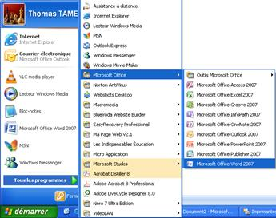
تشغيل Word :
Démarrer
Tous les programmes
Office Microsoft
Word 2007

Slide 4
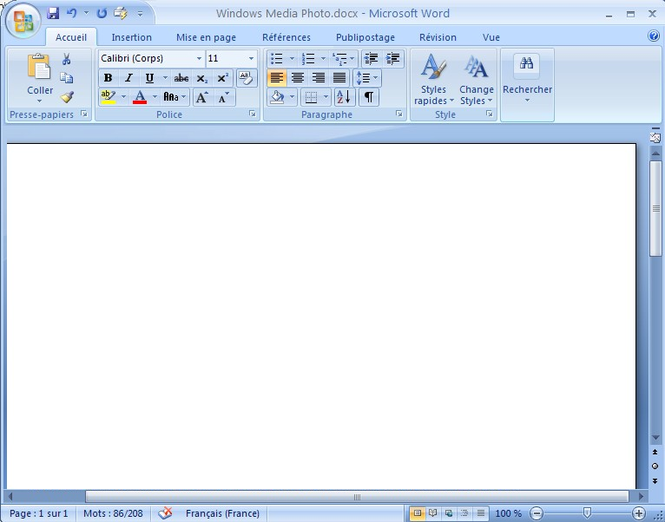
شريط العنوان
شريط الرئيسي
الزر Office
مجموعات الأدوات
شرطة الأدوات السريع
شريط تمرير عمودي
شريط تمرير أفقي

Slide 5
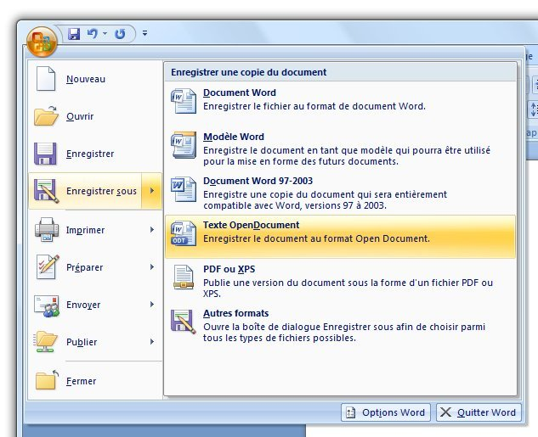
عمليـــات مختلفــة على الوثيقــة:
إنشاء مستند جديد :
فتح مستند:
حفـظ مستند :
طباعة:

Slide 6
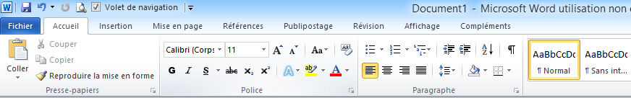

Slide 7
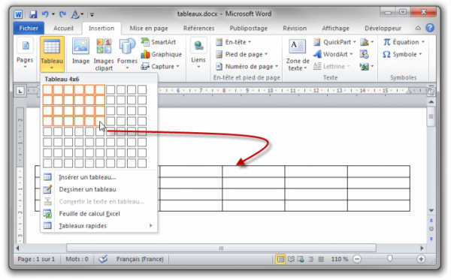
إدراج جـــدول:

Slide 8
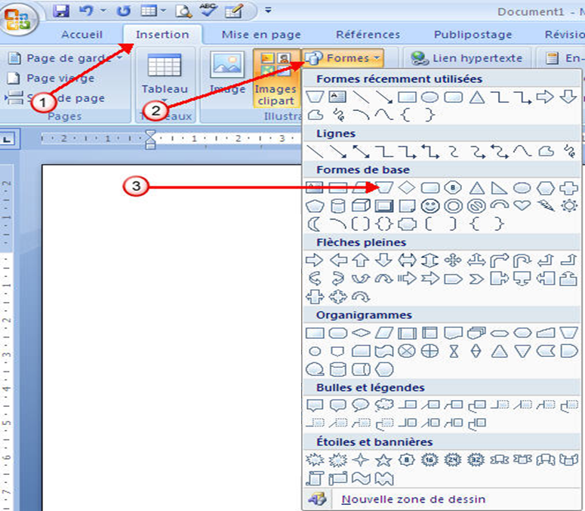
ادراج الأشكــــال:

Slide 9
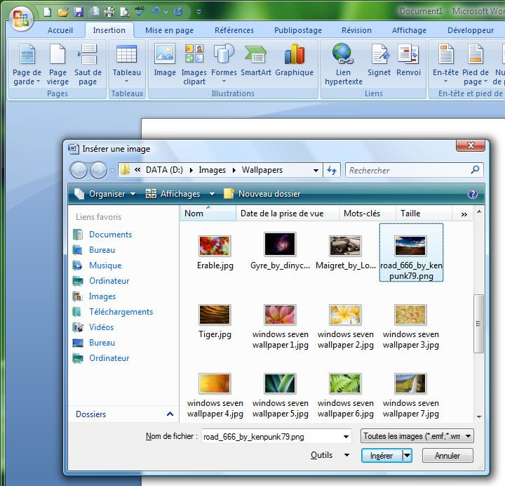
إدراج الصـــور:

